Slide 1

Разработка OSGI сервиса мониторинга сетевых таблиц маршрутизации
Федеральное государственное бюджетное образовательное учреждение
высшего образования
«Московский государственный технический университет
им. Н.Э. Баумана (национальный исследовательский университет)»
(МГТУ им. Н.Э. Баумана)
Подготовил:
Старченко Денис
группа ИУ3-73

Slide 2
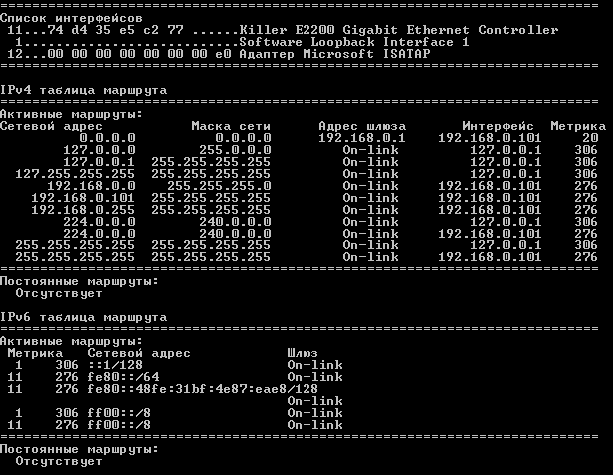

Что такое таблица маршрутизации?
Состав таблиц маршрутизации:
Адрес сети
Маска сети
Шлюз
Интерфейс
Метрика

Slide 3
Методы редактирования таблиц маршрутизации:
Добавление маршрута
Удаление маршрута
Модификация маршрута
Команда «Route»

Slide 4
Техническое задание
Разработка OSGI сервиса мониторинга сетевых таблиц маршрутизации:
изучить соответствующие системы;
спроектировать интерфейс компонента;
реализовать компонент;
спроектировать JUnit тесты, провести тестирование;
описать требования, конструкцию, особенности сборки и запуска в документации.

Slide 5
Выбор технических решений, удовлетворяющих интересам заинтересованных сторон
Интересы заинтересованных сторон | Технические решения
Отслеживание событий изменения состояния параметров сетевых таблиц маршрутизации | При любом изменении параметров, а также состояния сетевой таблицы маршрутизации, данное событие обрабатывается одним из классов разработанной системы. Корректность работы будет проверяться в процессе разработки с помощью юнит тестов.
Быстрая и полная передача исходного кода, настроек, документов. Возможность в дальнейшем совершенствовать систему, например, добавляя новые модули и возможности | Код и настройки разрабатываемого менеджера будут находиться в системе GitHub. Контроль версий будет производиться с использованием системы Git. Для модульного тестирования будет использована система JUnit.
Быстрое внесение изменений и проверка, что они не нарушают работу существующего функционала. | Исходный код будет структурирован по пакетам. Повторно-используемые методы будут вынесены в родительские классы.

Slide 6
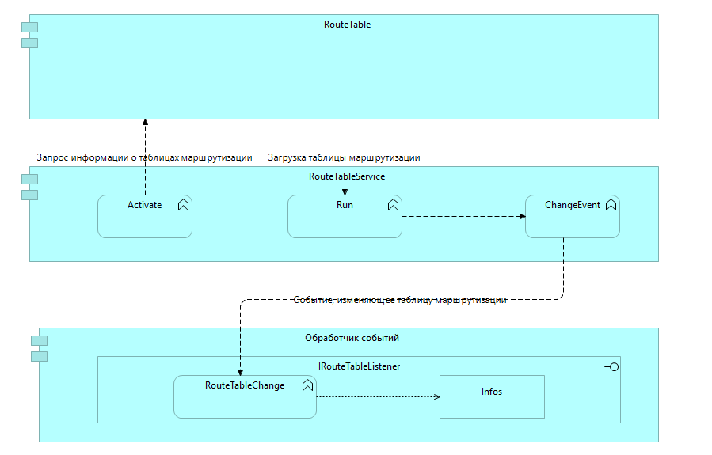
Диаграмма компонентов программы

Slide 7
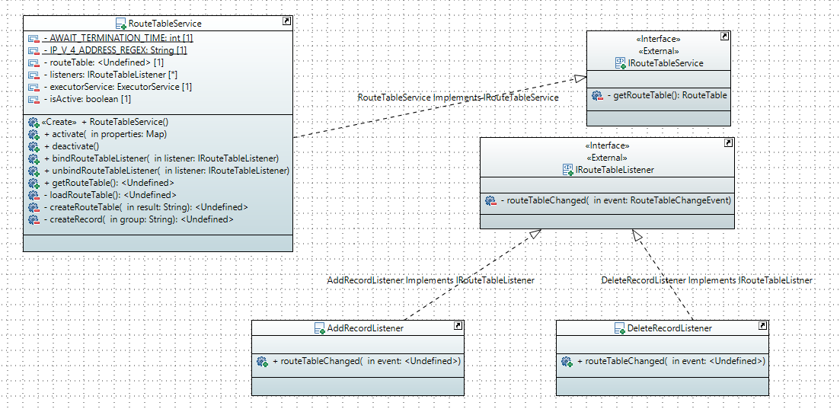
Диаграмма классов

Slide 8
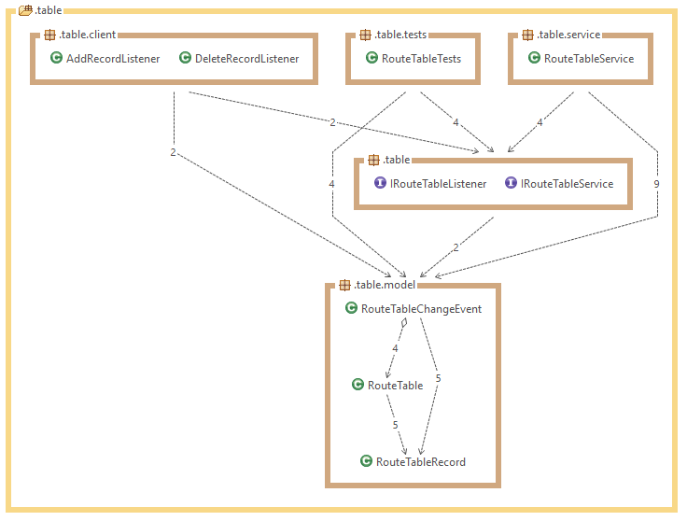
Анализ зависимостей в коде системы

Slide 9
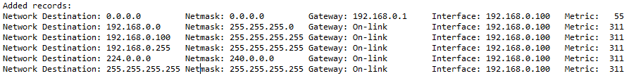
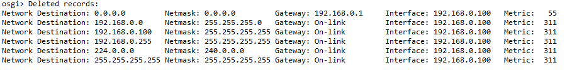
Тестирование проекта на корректность работы

Slide 10

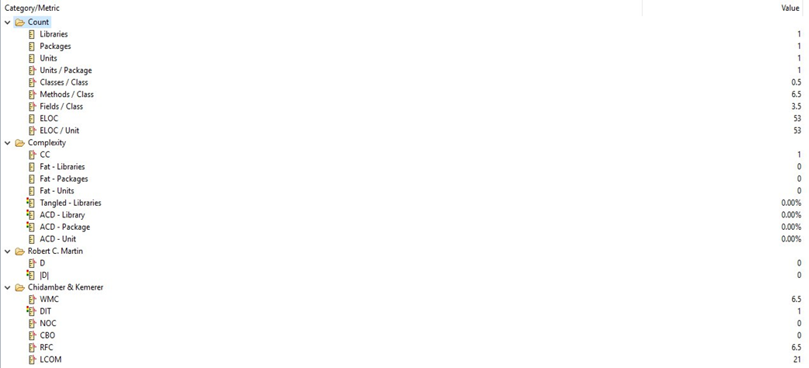
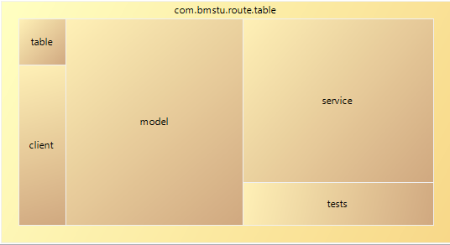
Реализация Junit тестов

Slide 11
Заключение
В ходе выполнения курсовой работы был разработан OSGI сервис мониторинга сетевых таблиц маршрутизации. Работа была выполнена с помощью технологий OSGI и JUnit в среде разработки Eclipse. Были изучены основные принципы работы необходимых технологий; разработано ПО, соответствующее требованиям ТЗ; проведены необходимые тесты работоспособности программного продукта. Результаты тестирования свидетельствуют правильное функционирование ПО.

